Slide 1

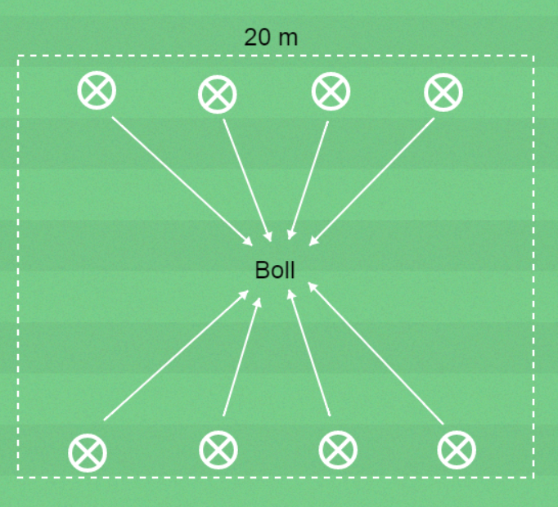

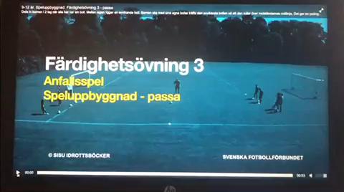
Vad?
Speluppbyggnad
Varför?
Behålla bollen inom laget.
Hur?
Fråga:
Hur sätter du ner stödjebenets fot precis innan du passar?
Jag låter foten på stödjebenet peka dit jag ska passa.
Hur gör du för att få kraft i passningen?
Först pendlar jag bakåt med benet och sedan framåt med hög fart.
Organisation
8 barn, bollar, koner, plan 20x20m
Anvisningar
Dela in barnen i 2 lag där alla har var sin boll.
Mellan lagen ligger en avvikande boll.
Barnen ska med sina egna bollar träffa den avvikande bollen så att den rullar över motståndarnas mållinje. Det ger en poäng.
Stegring
Lägg flera avvikande bollar i mitten
Byt uppgifter löpande.
20 m

